Slide 1

TRABALHO TP Tecnologia da informática
Sistemas de segurança com programação

Slide 2
PRoblema
CRIAR UM SISTEMA DE SEGURANÇA QUE TRANCA E DESTRANCA UM COFRE OU UMA PORTA
Código
A tecla '*' serve para dar reset e para fechar a porta.
Ao ser premido um algarismo existem contadores que fazem a contagem de quantos dígitos foram inseridos e quantos deles estão corretos.
A tecla # serve como um 'OK'. Esta tecla deve ser premida no fim de inserir o código. Se estiver correto a porta abrira, caso contrario permanecera fechada. Também colocara as variáveis a zero.
Existem também dois sensores um para fechar outro para abrir.
SOluções

Slide 3
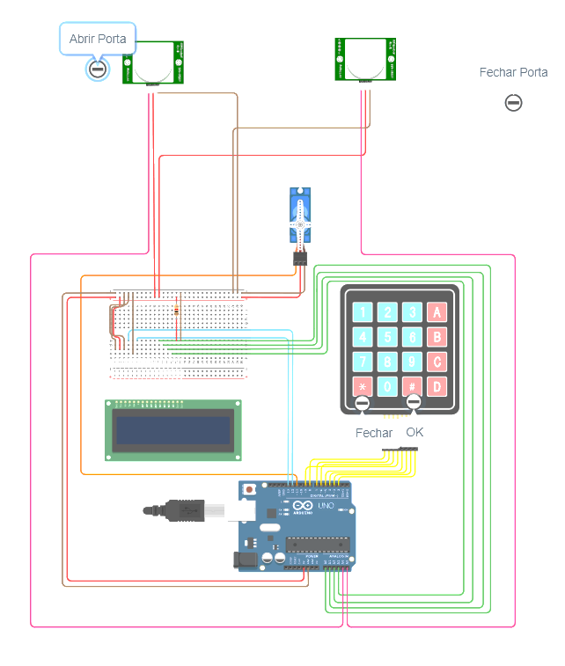

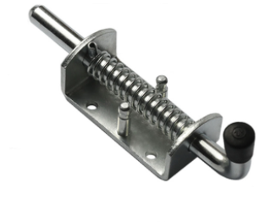


Fio de aluminio
MONtagem

Slide 4


Obrigado
uc2021237081@student.uc.pt
uc2021237092@student.uc.pt

